Slide 1
O CONTROLE SOCIAL EM REDE: TECNOLOGIAS PARA TRANSPARENCIA E PARTICIPACAO
XXVIII CONGRESSO DOS TRIBUNAIS DE CONTAS
DO BRASIL
Tiago Peixoto
@participatory

Slide 2
Controle Social em Rede
Duas dimensões facilitadas por tecnologias
Transparência
Participação

Slide 3
Controle Social em Rede
Duas dimensões facilitadas por tecnologias
Transparência
Participação

Slide 4
O ciclo de dados abertos...
... como metáfora do controle social, desde transparência até participação.

Slide 5
Importante distinção
dados abertos x dados processados

Slide 6
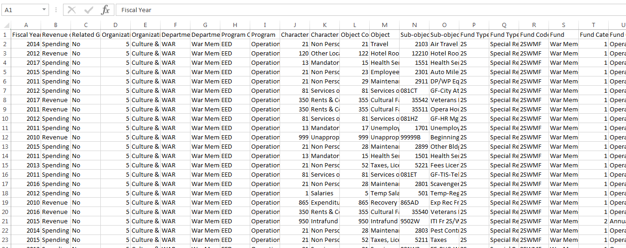
dados abertos

Slide 7
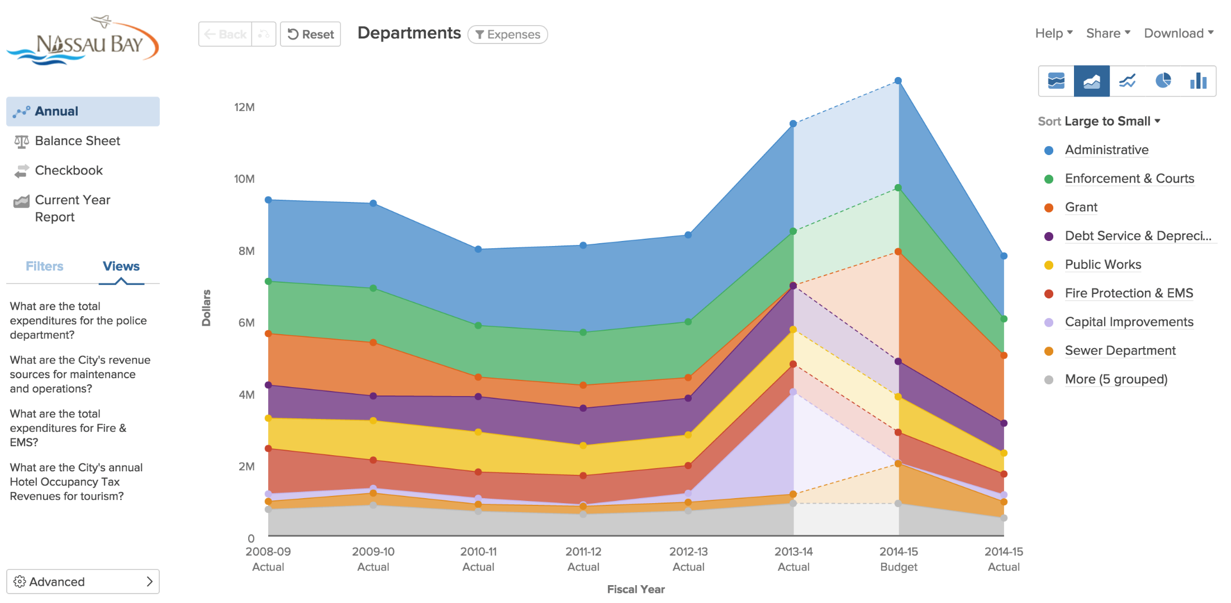
dados processados

Slide 8
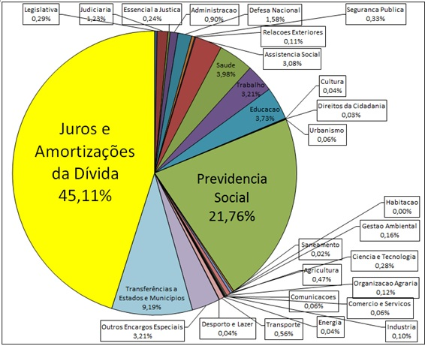
dados processados
Orcamento 2014 executado. Fonte: http://www.auditoriacidada.org.br/

Slide 9
Princípios norteadores dados abertos para controle social
Governo publica dados em formato aberto (e.g. financeiras, de performance)
Sociedade processa os dados para efeitos de controle social (accountability)
Laissez faire da transparência...

Slide 10
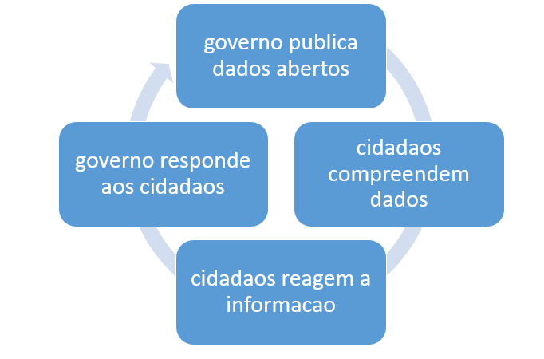
Ciclo de accountability baseado na abertura de dados / informação

Slide 11
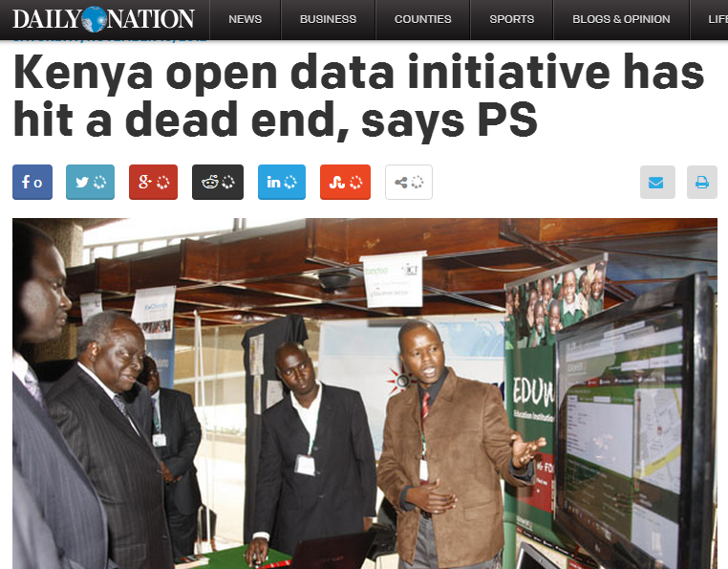

Slide 13
Publicação de dados corresponde a somente 1/4 do ciclo

Slide 14
fechando o ciclo…

Slide 15
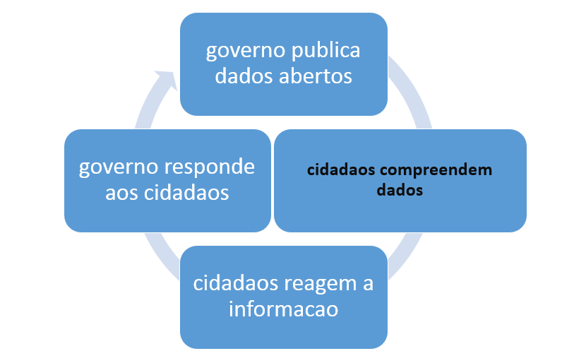

Slide 16
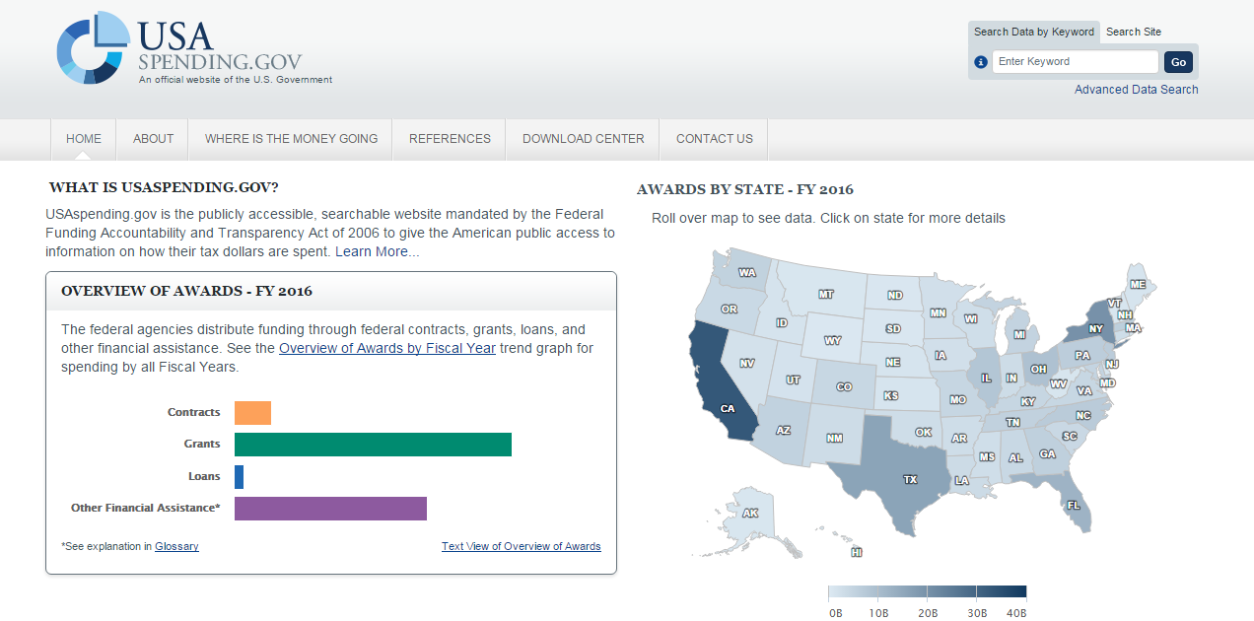
Governo deve processar dados

Slide 18
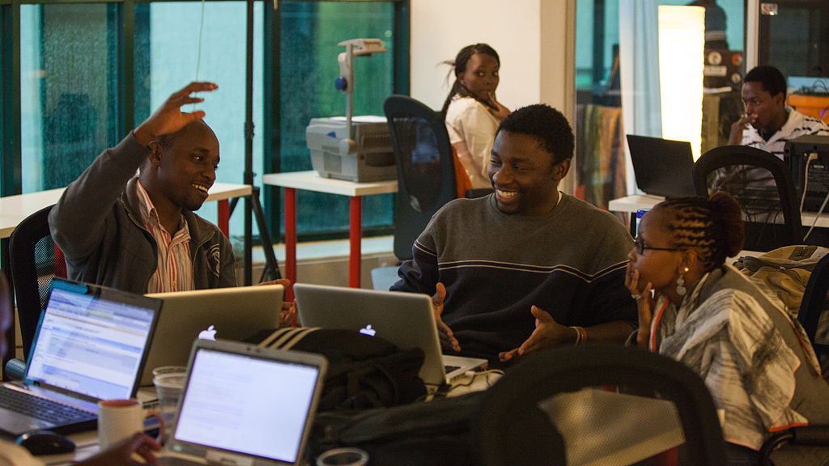
Hackathons são um ótimo começo.

Slide 19
Parcerias de fato com a sociedade civil “techno”

Slide 20
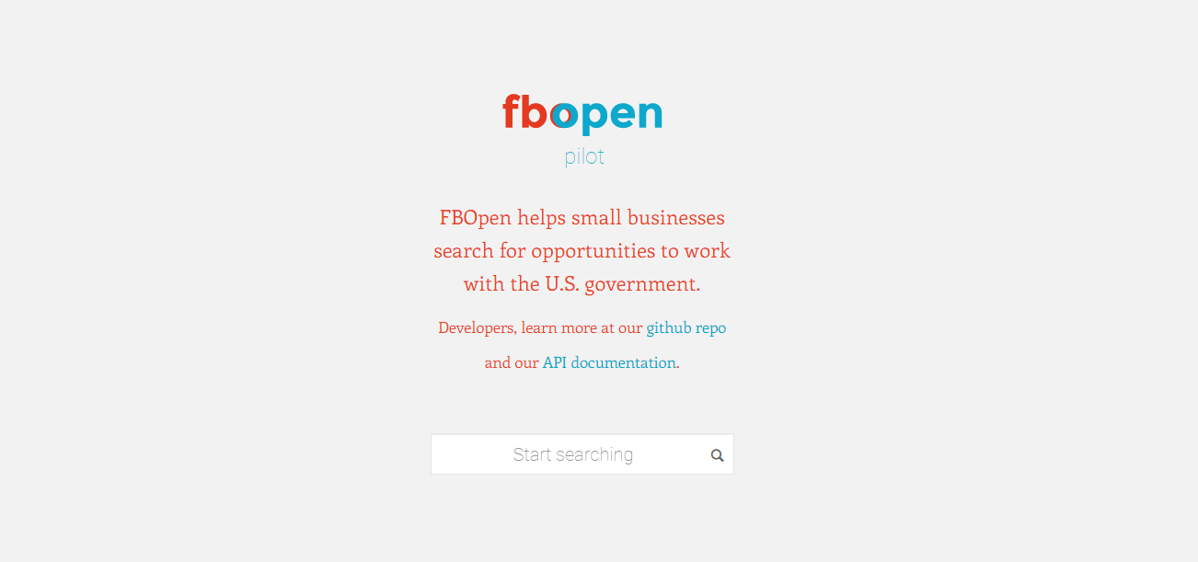
Processos de licitação de tecnologia mais atrativos para inovadores no setor de tecnologia.

Slide 21
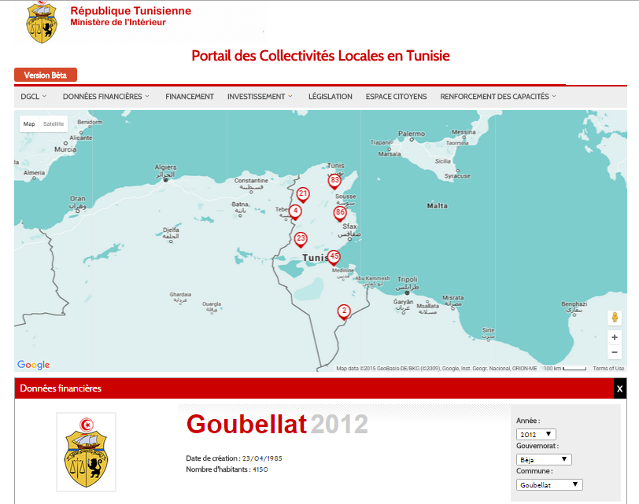
Foco no usuário

Slide 22
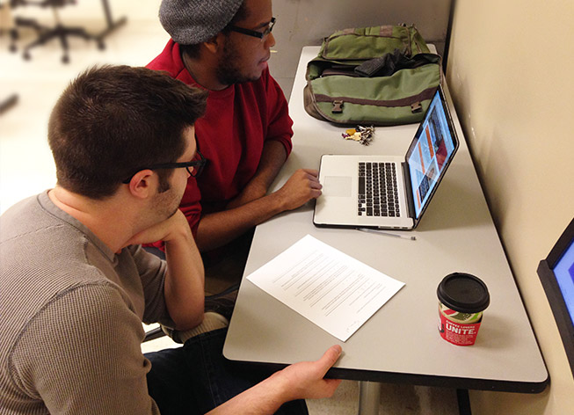
Teste de experiência do usuário

Slide 23
O que temos aprendido para gerar demanda e interesse por informação pública
Diferentes tipos de usuários
Superestimação do interesse e capacidade de usuário
Necessidade sistemática de realizar testes de usuários de maneira iterativa nas diversas fases
Usuários tendem a reagir melhor a informação sobre:
Nível local (e.g. municipal)
Performance relativa (rankings)
Relação insumos / resultados

Slide 24
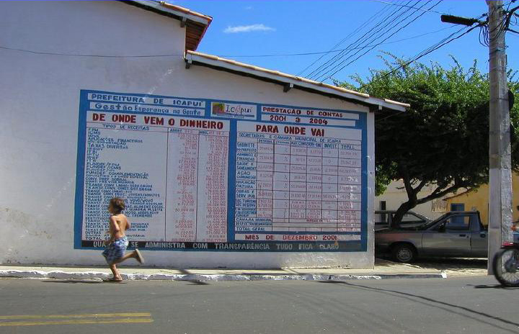
A rede e a rua

Slide 25
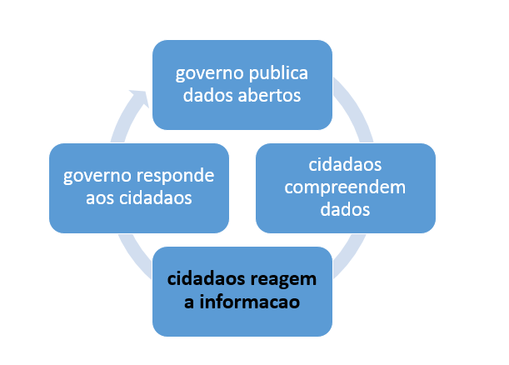

Slide 26
Facilitar o trabalho dos agentes de mobilização intermediários (infomediários)
Organizações da sociedade civil
Imprensa
Através de:
Coleta de feedback dos intermediários
Treinamento dos intermediários

Slide 27
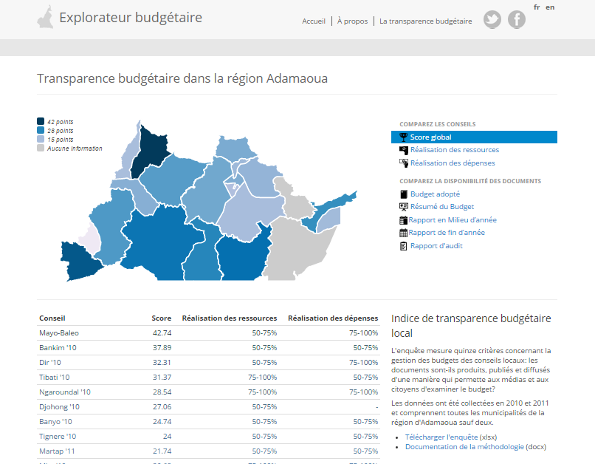
Inserir dados em processos participativos já existentes

Slide 28
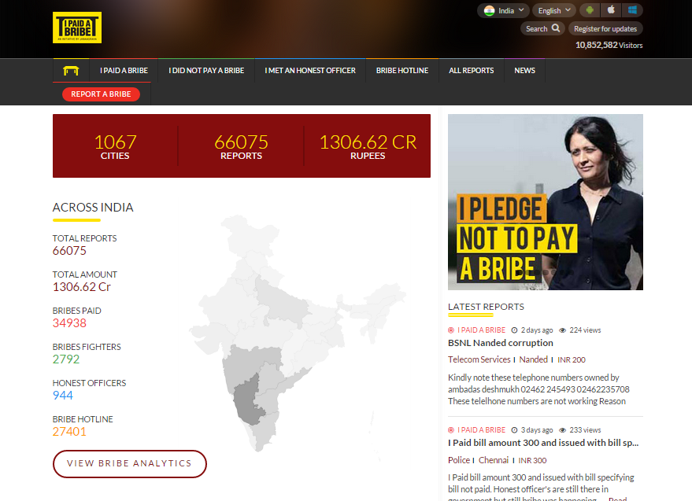
O envolvimento de cidadãos comuns no monitoramento de corrupção...

Slide 29
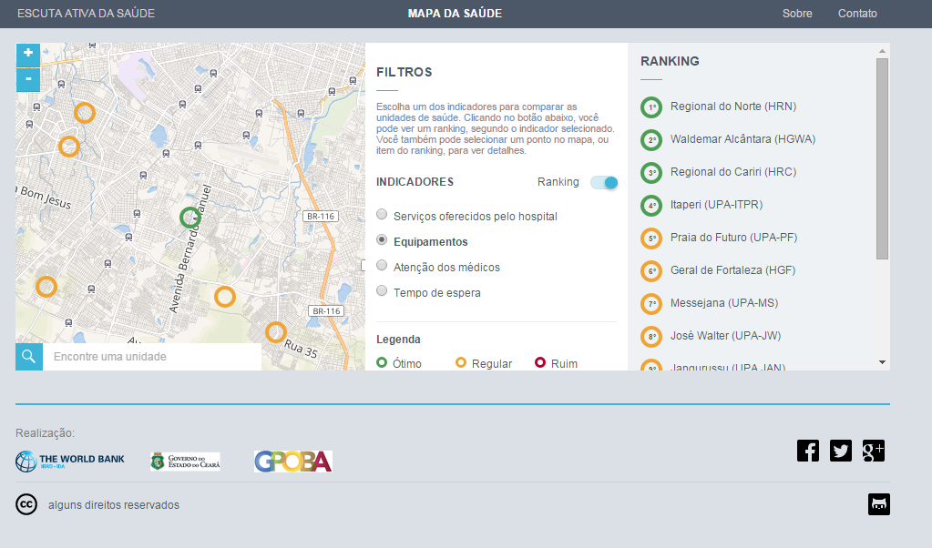

Slide 30
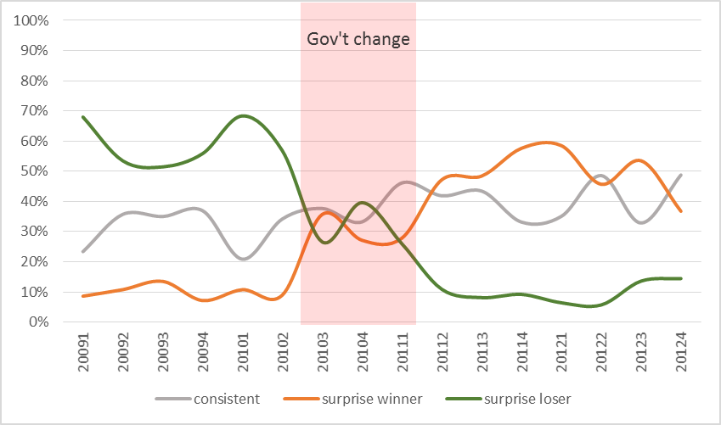
O envolvimento de experts no monitoramento de corrupção...
Centro de Pesquisa de Corrupção em Budapeste (corrupção em licitações)

Slide 31
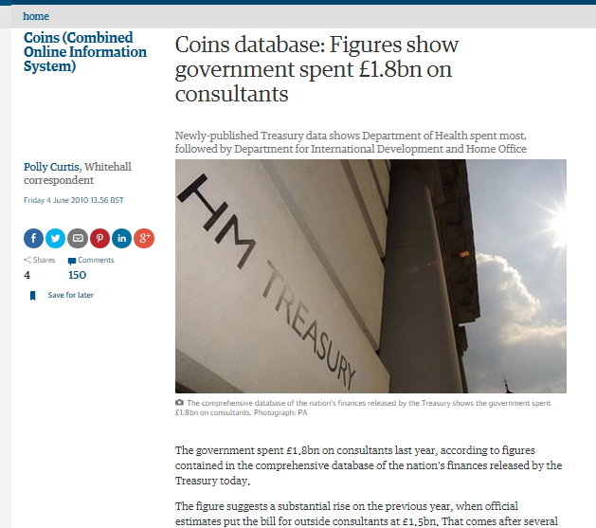
Mas o entusiasmo de experts continua limitado

Slide 35
Muito obrigado
tpeixoto@worldbank.org

